Slide 1
Secretaria Municipal da Saúde de Mondai
Prestando Contas
Primeiro Quadrimestre de 2024

Slide 2
CONSELHO MUNICIPAL DE SAÚDE - MONDAÍ
“A SOCIEDADE CONTROLANDO O FINANCIAMENTO DA SAÚDE – LEI COMPLEMENTAR Nº 141/12”
AUDIÊNCIA PÚBLICA LEI COMPLEMENTAR Nº 141/12
Ginther Otto Dreher
Gestor do Fundo Municipal de Saúde
Mondai/SC, 24/05/2024

Slide 3
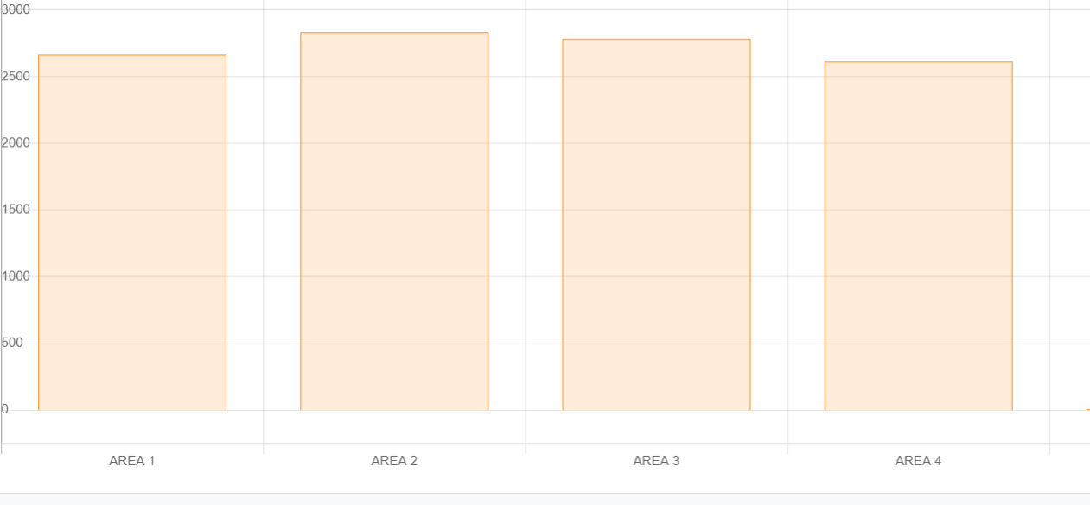
População e famílias por área de ESF
(Cidadãos Vinculados) – 9.660
2.439
2.555
2.542
2.424

Slide 4
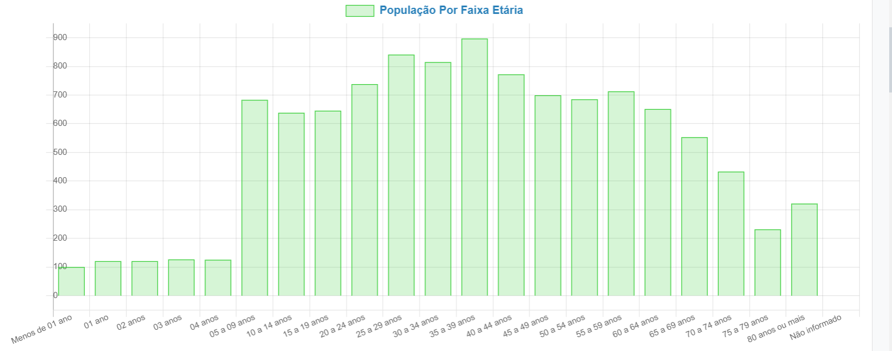
População por faixa etária

Slide 5
Estabelecimentos de Saúde SUS Cadastrados
Estabelecimento | Quantidade de servidores
Unidades de Saúde | 70
Secretaria da Saúde | 16
CAPS | 19
Hospital | 81
APAE | 33

Slide 6
Condensado das principais Atividades - 2024
Consultas da Atenção Básica – ESF + Pediatria + Ginecologista | 11.991
Consulta de Profissionais de nível superior na atenção básica (exceto médico) | 7.483
Procedimentos de Enfermagem em Geral/Médicos | 14.315
Exame Citopatológico | 152
Curativos | 1.183
Administração de Medicamentos | 1553
Eletrocardiograma | 339
Visitas e acompanhamentos dos ACSs | 18.397
Procedimentos da Vigilância Sanitária | 192
Primeira Consulta Odontológica | 560
Procedimentos Odontológicos da Atenção Básica | 3.174
Vacinas de Rotina | 1.277

Slide 7
Continuação...................
Atendimentos na Academia da Saúde | 863
Exames Laboratoriais | 23.886
Próteses Dentárias | 92
Pequenas cirurgias | 294
Fisioterapias | 1.670
Atendimentos do CAPS | 4.090
Atendimentos da APAE | 3.226
Exames Especializados SUS, CIS AMEOSC e Credenciamento | 1.806
Consultas Especializadas SUS, CIS AMEOSC e Credenciamento | 1.742
Cirurgias Eletivas | 195

Slide 8
Principais Exames Especializados Realizados
Exames | Quantidade
Ultrassonografia + doppler | 694
Mamografia + densitometria | 134
Ressonância Magnética | 313
Radiologia | 979
Tomografia | 51
Endoscopia + Colonoscopia | 88
Exames de Cardiologia | 64
Eletroneuromiografia | 50
Cintilografia | 12
Exames de Fono + oftalmologia | 147

Slide 9
Tratamento Fora de Domicílio
Pacientes/ Acompanhantes transportados
Pacientes: 3.466
Viagens realizadas
889
Acompanhantes: 124
Km rodados
162.654

Slide 10
Destino com mais viagens

Slide 11
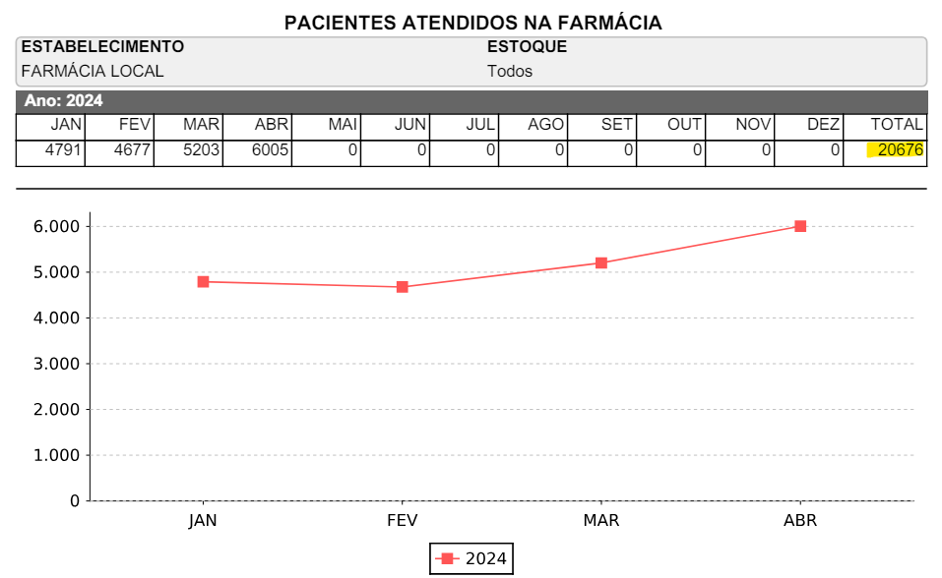
Dispensados comprimidos e frascos: 1.671.257 unidades.

Slide 12
Internações Hospitalares em 2024 até março
Grupo procedimento | AIH_aprovadas
03 Procedimentos clínicos | 106
04 Procedimentos cirúrgicos | 149
TOTAL | 255
Caráter de Internação

Slide 13
Taxa de Incidência da Dengue em 2024
Dados acessado em 07 de maio de 2024.

Slide 14
Nascimentos
Ocorreu uma diminuição no número de nascimentos ao realizarmos uma comparação com primeiro quadrimestre de 2023.
Prevaleceram as cesárias, mas apenas por um nascimento.
2023 | Vaginal | Cesária
Janeiro | 7 | 8
Fevereiro | 5 | 7
Março | 5 | 14
Abril | 2 | 4
Total | 19 | 33
2024 | Vaginal | Cesária
Janeiro | 7 | 3
Fevereiro | 2 | 7
Março | 3 | 4
Abril | 4 | 1
Total | 16 | 15
Acesso aos dados em 12/09. Dados podem sofrer alterações

Slide 15
Cobertura Vacinal dos últimos anos

Slide 16
Óbitos
Ocorreu um aumento no numero de óbitos ao realizarmos comparação com primeiro quadrimestre de 2023.
Prevaleceram os óbitos do sexo masculino nesse quadrimestre.
2023 | Masculino | Feminino
Janeiro | 1 | 2
Fevereiro | 2 | 1
Março | 4 | 3
Abril | 1 | 1
Total | 8 | 7
2024 | Masculino | Feminino
Janeiro | 5 | 3
Fevereiro | 5 | 3
Março | 5 | 5
Abril | 3 | 0
Total | 18 | 11
Acesso aos dados em 12/05. Dados podem sofrer alterações

Slide 17
Óbitos por Cid/2024

Slide 19
Repasses Fundo a Fundo 2024
Atenção Primária | Média e Alta Complexidade | Farmácia Básica | Vigilância em Saúde | Gestão | Total
796.816,71 | 288.329,40 | 39.531,60 | 69.085,98 | 35.531,85 | 1.229.295,54
Repasse Estadual 2024
Atenção Primária | Farmácia | CAPS | Vigilância Sanitária | TOTAL
82.974,45 | 17.613,00 | 17.697,65 | 20.000,00 | 138.285,17

